Slide 1

Основы проектной деятельности
Докладчик:
Команда Semargl

Slide 2
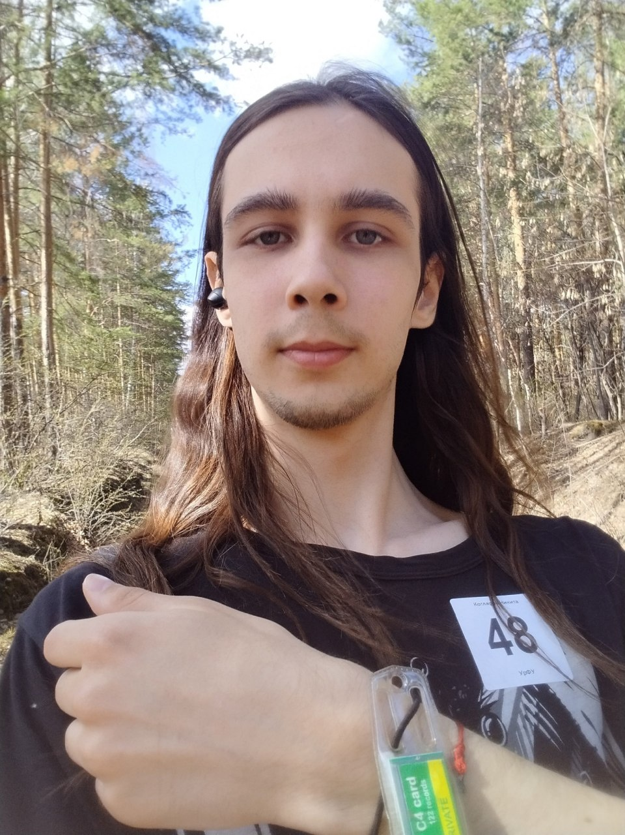
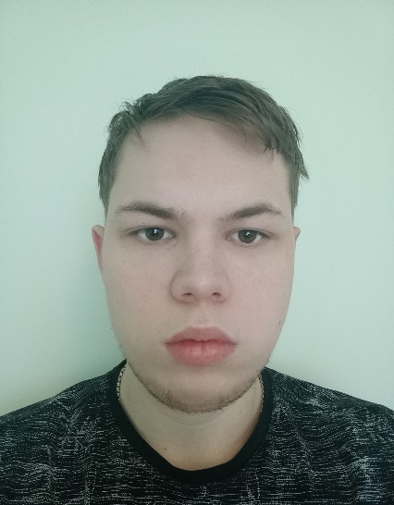

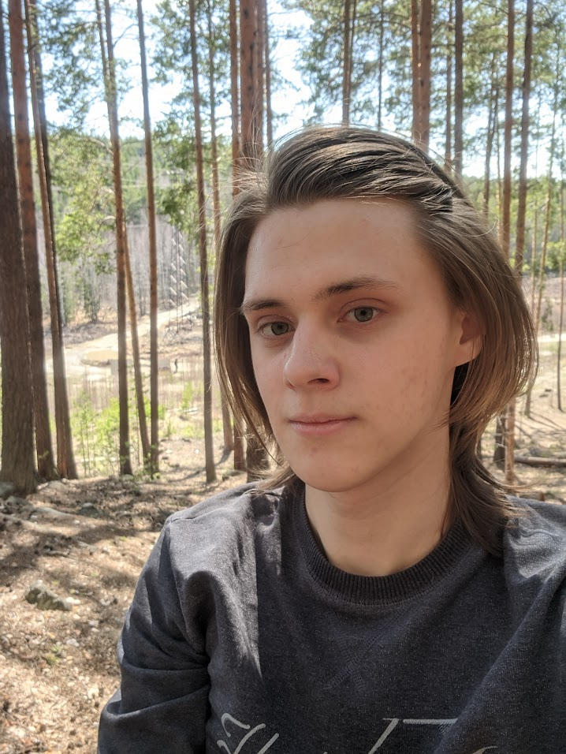
Над проектом работали!
Гейм-Дизайнер, Дизайнер
Тим-Лид
Аналитик
Программист
Котляров Никита
Комиссаров Егор
Адаричев Никита
Попов Михаил

Slide 3
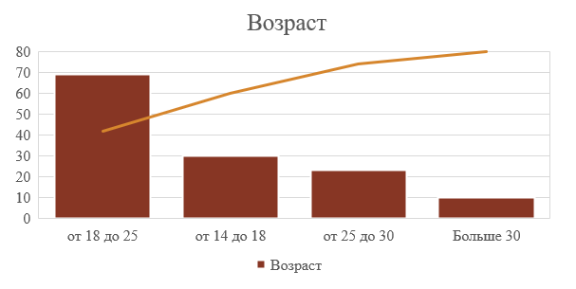
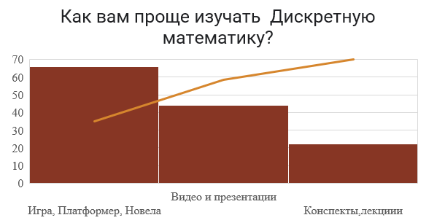
Целевая аудитория:

Slide 4
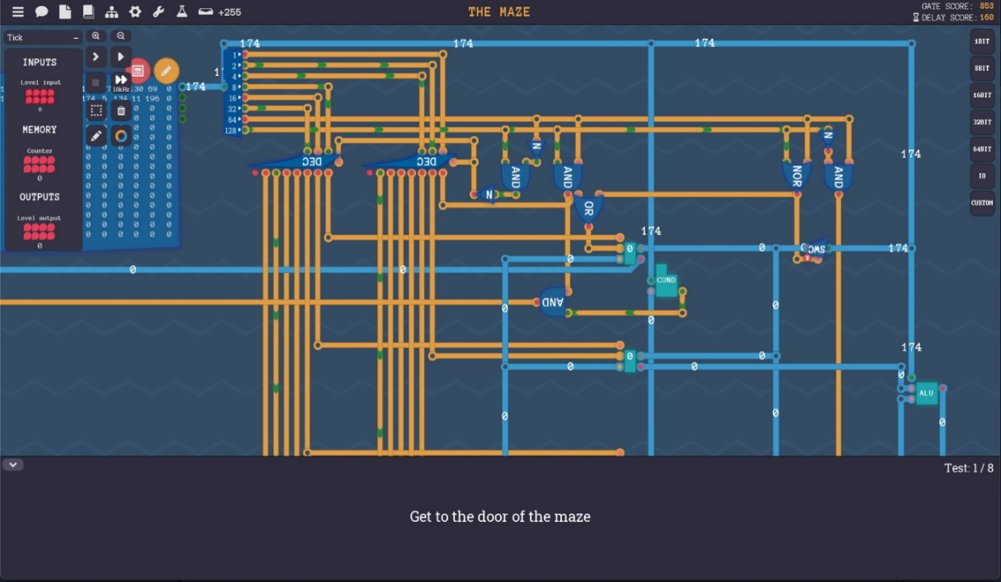
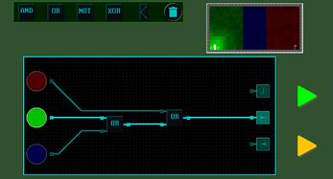
Списки аналогов:
The Nand Game
Pocket Robots Test Chamber

Slide 5




Цель
01
будут нуждаться студенты.
02
будет быстро и доступно излагаться материал
Востребованность
Упрощение
Интерактивность
можно будет весело и с пользой провести время за основами дискретной математики.
Увлечение
03
Создание игры, в которой дискретная математика используется как основной механизм геймплея
04

Slide 6
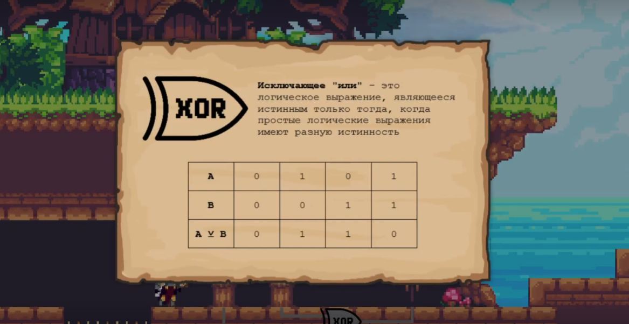
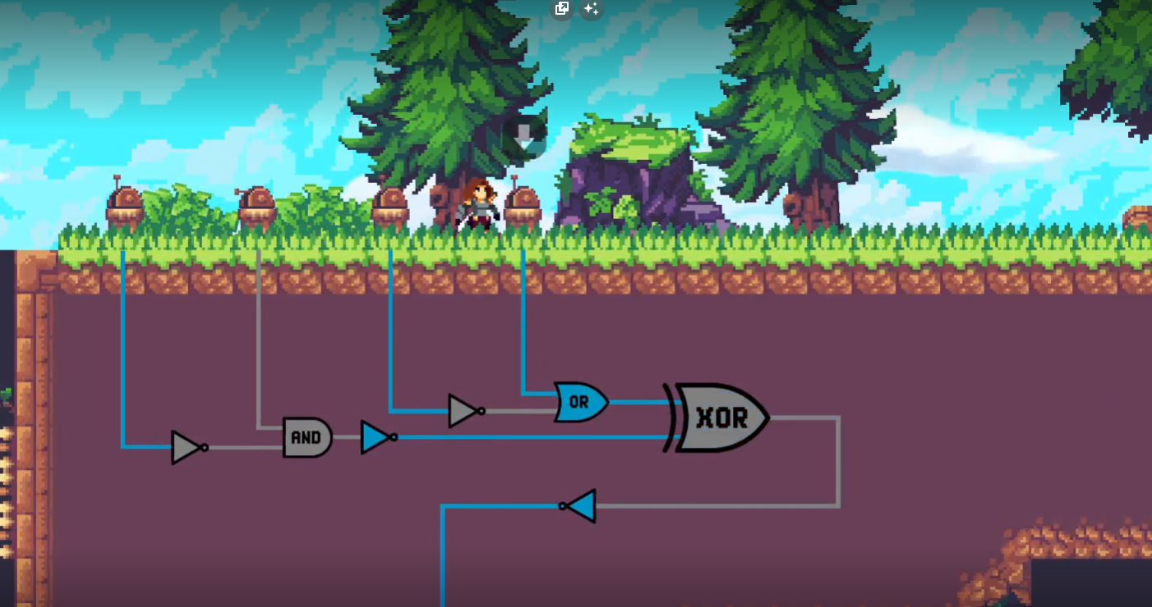
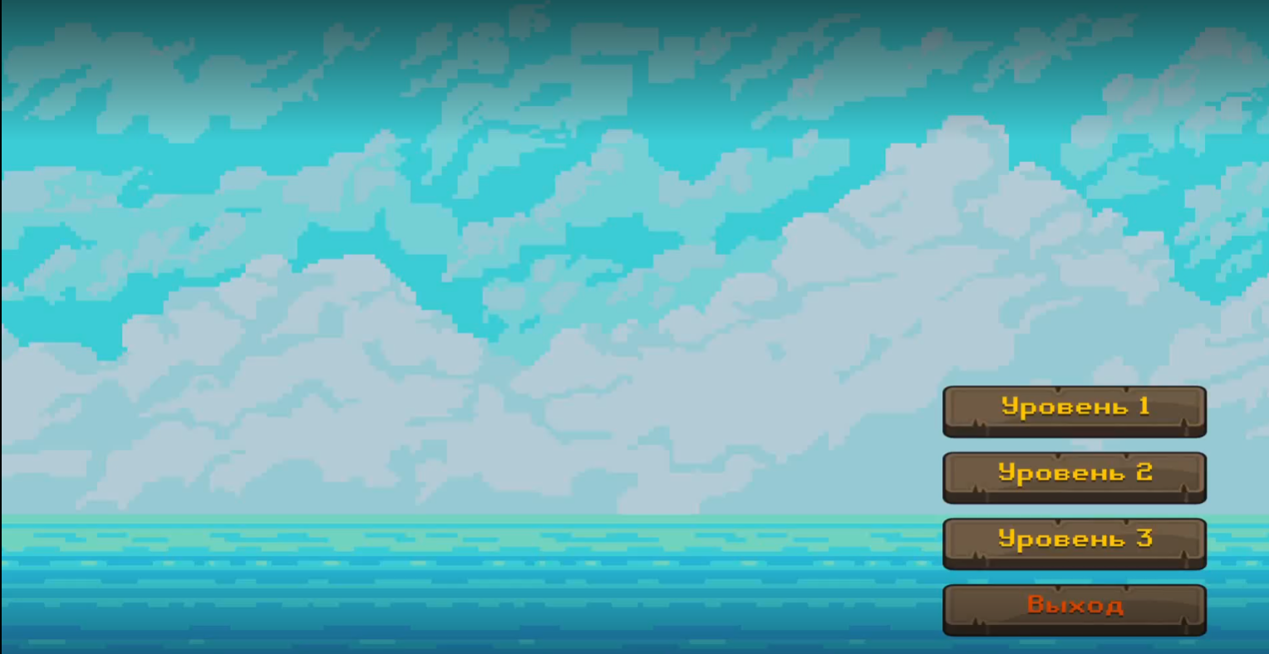
Задачи:
Создать математические задачи и примеры, соответствующие основам дискретной математики, которые будут встроены в игру.
Разработать игровую механику, которая сочетает в себе элементы платформера и головоломки.
Разработать интерфейс игры, который будет интуитивно понятен и прост в использовании.

Slide 7


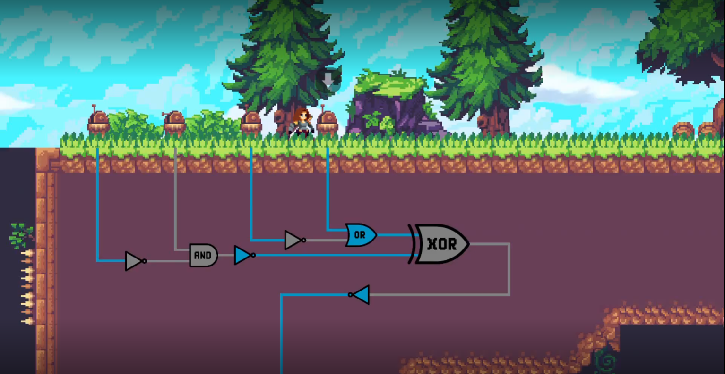

Формат Игры:
основы дискретной математики
Л о г и к а
Г о л о в о л омк а
РПГ
Платформер

Slide 8
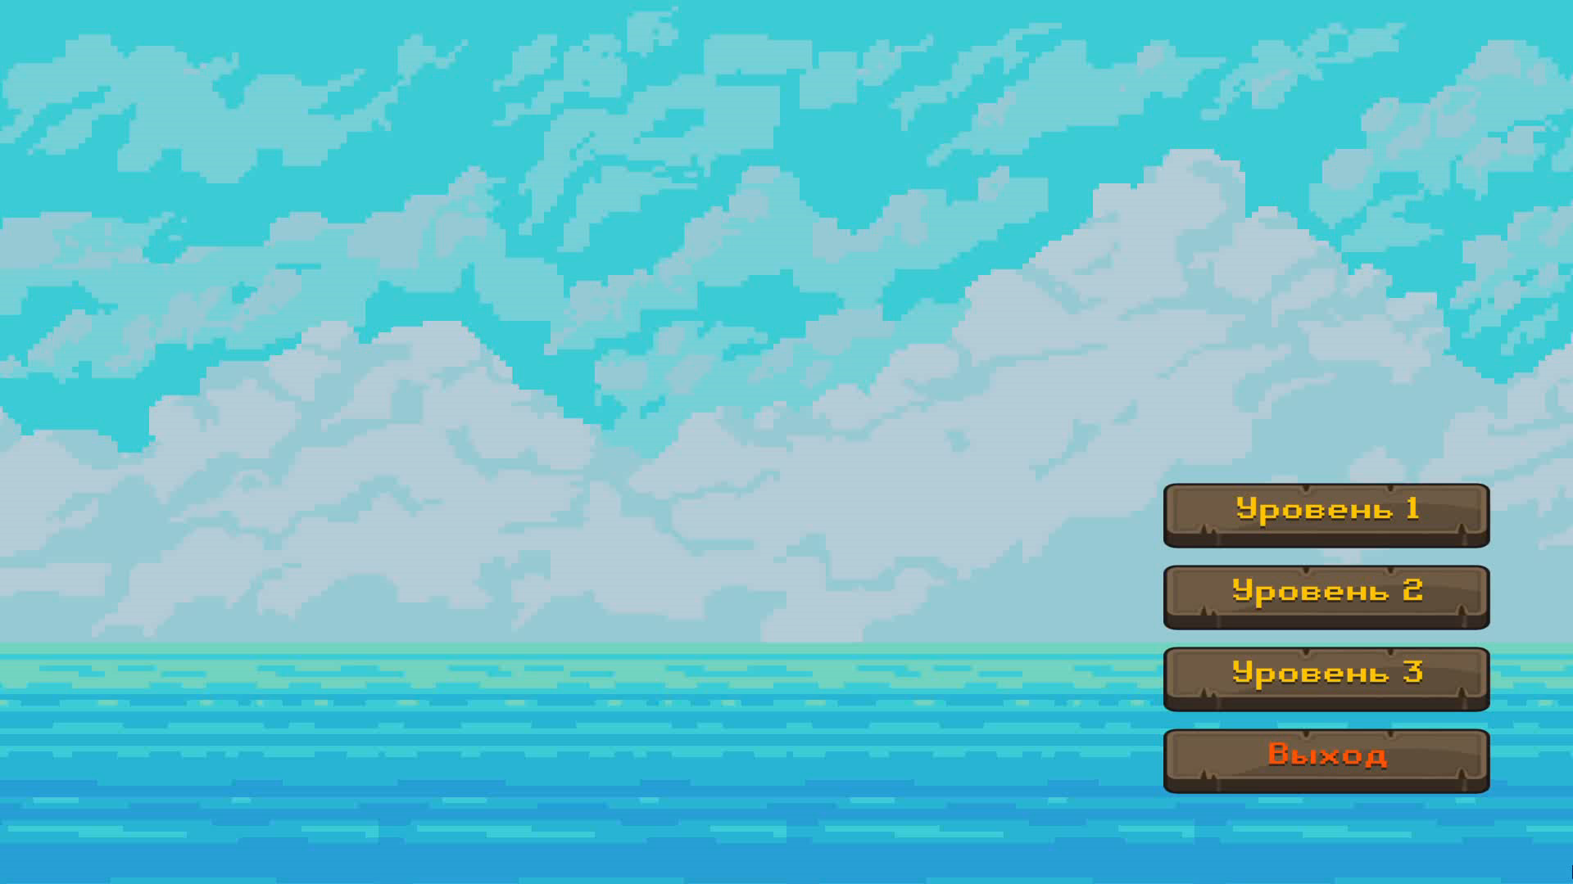
Наш продукт:

Slide 9


Использовалось:

